Slide 1
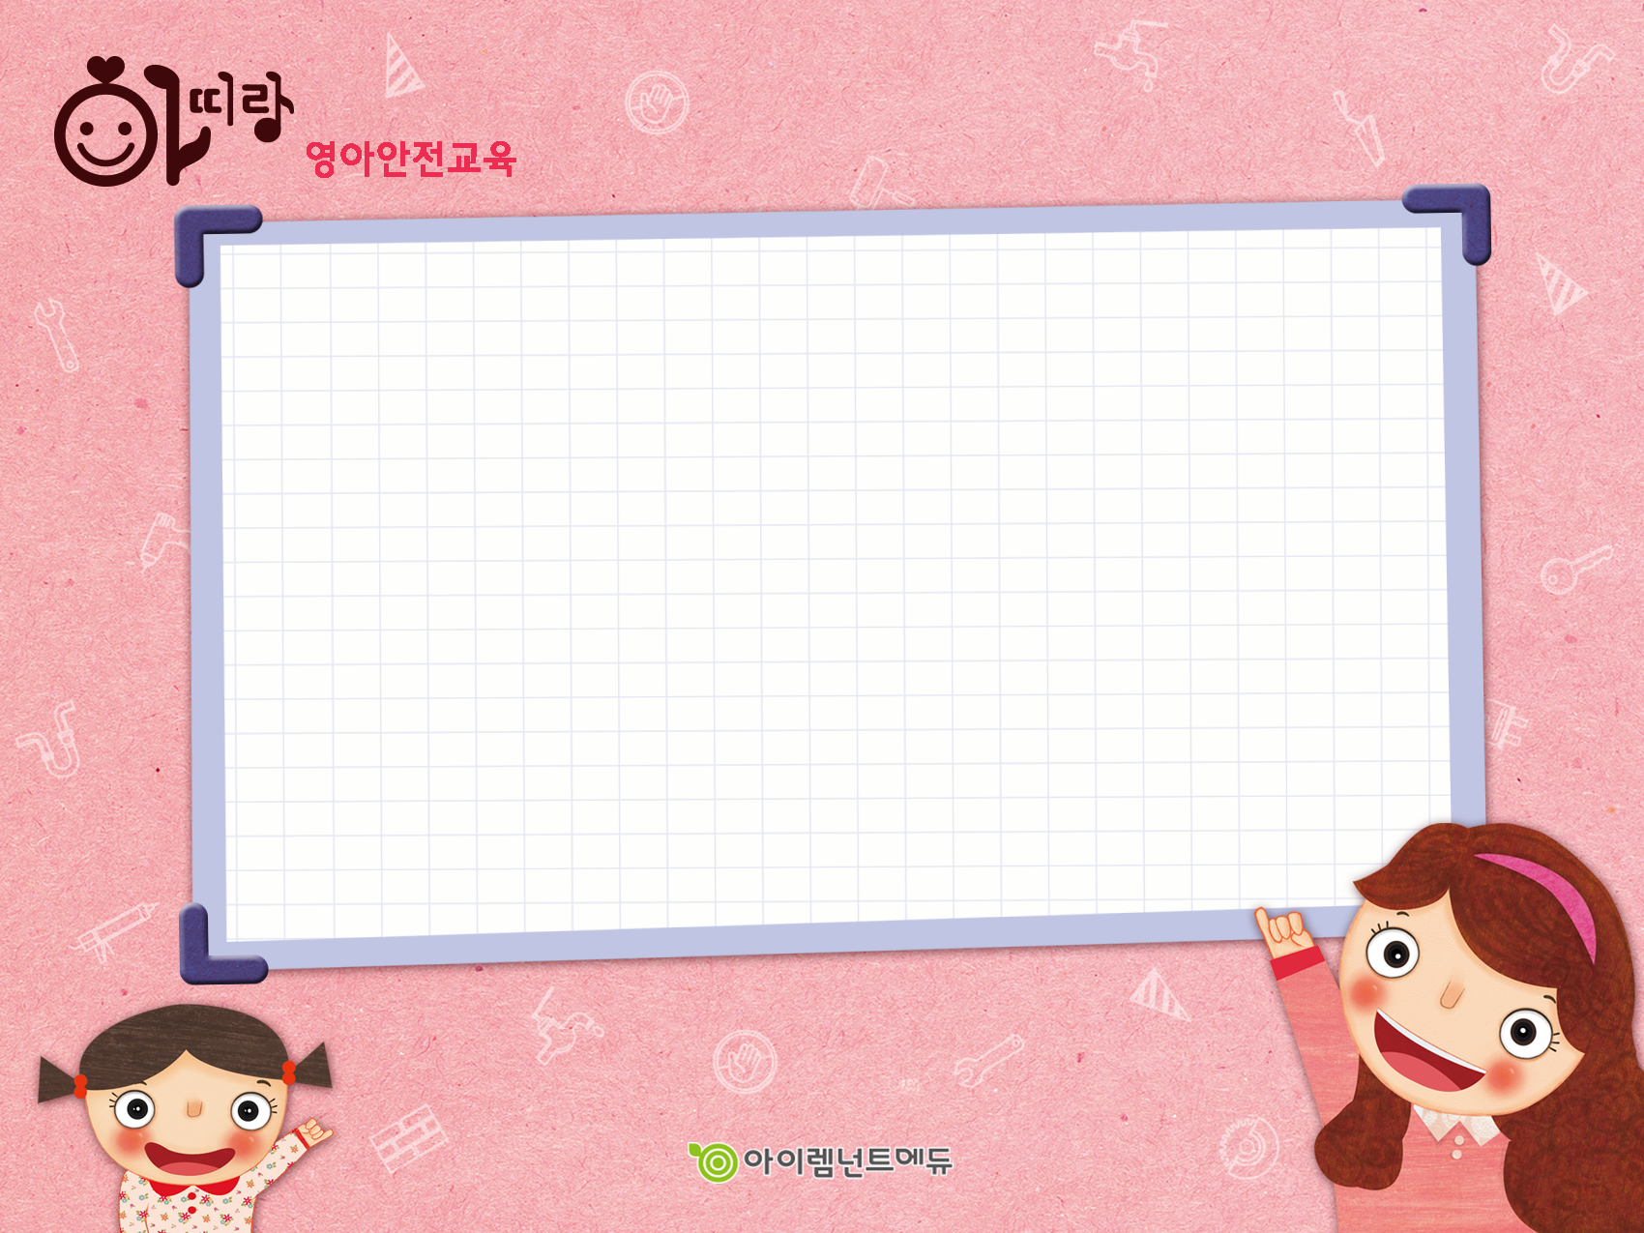
생활안전
에스컬레이터를
안전하게 이용해요

